Slide 1
AMBALAJ

Slide 2
Ambalaj genel olarak elde edilen ürünün bir arada olmasını, kolay taşınma ve hareketini, depolanmasını ve dış etkenlerden korunmasını amaçlar. Pastörize ve sterilize edilmiş ürünlerde ambalaj zorunludur. Ayrıca ürünün reklamını, tanıtımını yapar. Ambalaj seçimi kendisinden beklenilen göreve göre yönlendirilmektedir. Bu görev genel olarak 4 temel işlevle sınırlanmaktadır.

Slide 3
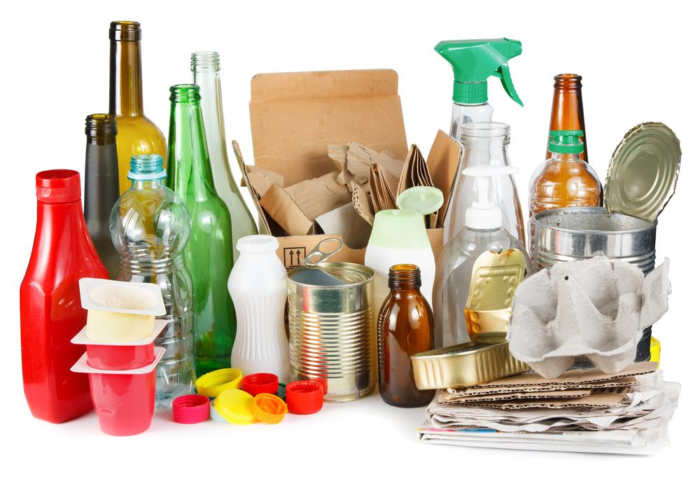
İÇERME
-Ürünün kullanılma amacına uygun durumda tutulması
-Ürüne hareket sağlanması
KORUMA
-Klimatik etkilerden koruma
-Mekanik etkilerden koruma
-Böcek, mikroorganizma vb den koruma
PERFORMANS
-Depolamadaki kolaylık
-Taşımada kolaylık
-Kullanmada kolaylık
BİLGİLENDİRME
-Ürünün bileşimi hakkında bilgi
-Ürünün kullanımı hakkında bilgi
-Tüketici motivasyon

Slide 4
AMBALAJ MALZEMELERİ
Kağıt ambalajlar: Genellikle kuru gıdaların paketlenmesinde kullanılan malzemelerdir.
Cam ambalajlar: Kimyasal olarak nötr olmaları, çekici görünme ve yeniden kullanabilme niteliğinde şişe ve kavanoz şeklinde malzemelerdir.
Teneke ambalajlar: Soğuk maddelenmiş, yumuşak çelik saçların her iki yüzünün eşit yada değişik miktarda olmak üzere sıcak daldırma yöntemlerinden biri kullanılarak kolay kaplanmasıyla elde edilir.
Plastik ambalajlar: Hafif, transparan, kimyasaldan etkilenmeyen, dayanıklı, korozyona dirençli, kırılmayan, sıcaktan etkilenmeyen ambalaj materyalleridir.
Melamin: Formaldehitle işlem görerek plastik materyallerin yapımında kullanılan organik bileşiktir.
Bisfenol: Plastik şişe ve saklama kaplarının yapımında kullanılan bir maddedir.
Plastik filmler: Gaz ve nem geçirgenliklerinin düşük olması kimyasal etkilerden zarar görmemesi nedeniyle yaygın olarak kullanılan materyallerdir. (yüksek yoğunluklu polietilen)
Diğer ambalajlar: Ahşap ve torba-çuvallar olarak ikiye ayrılır.
Ahşap: Kereste ve kontraplaktan yapılmak üzere en fazla sandık, kutu, fıçı şeklinde kullanılır.
Torba- çuvallar: Fındık, şeker, ceviz gibi ürünlerin paketlenmesinde kullanılır.

Slide 5
Gıda Ambalajlanmasında Vakum ve Koruyucu Gaz Uygulanması
Gıda maddeleri üretiminden itibaren bozulmaya başlarlar. Koruma metodları gıda maddelerinin bozulmalarını önlemekte ve kalitesini korumak amacıyla kullanılmaktadır. Gıdaların ilk tazeliğini kaybetmemesi için vakum veya gaz ambalajlama uygulanır.
Vakumlu Ambalajlamanın Avantajları
-Gıdaların oksijen etkisinden korunduğunu gösterir.
-Gıda ambalaj içinde sabitlendiği için ufalanma önlenir.
-Taşınma sırasındaki sarsıntılar ile kırınması önlenir.
Vakumlu Ambalajlamanın Dezavantajları
Ambalajda oluşan köşeler ve katlamalar taşıma sırasında sakınca oluşturabilir.
Vakum ambalaj açıldığında gıdanın en derinliğine işleyen hava olumsuz sonuçlar oluşturabilir.

Slide 6
Gıda Ambalajının Fonksiyonları
-Koruma
-Depolama
-Taşıma
-Kalite
-Reklam
-Bilgi verme
-Marketing

Slide 7
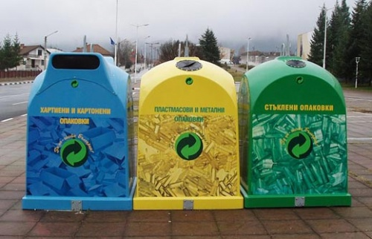
Çevre Sağlığı İle İlgili
Ambalaj malzemesi biyolojik açıdan güven sağlamalı yani toksik olmamalı. Kullanıldıktan sonra atılan ambalajlar çok büyük çevre sorunu yarattığı için atık ve çevre arasında sıkı bir ilişki vardır. Ekonomik kayıp ve çevre sorunu için çalışmalar yapılmaktadır. Tekrar kullanılabilir duruma getirilen ambalaj çevreye zarar vermez ve ekonomik kaybı önler.

Slide 8
Cam Ambalajların Olumlu Özellikleri
Sert ve sağlam bir malzemedir, gıdayla etkileşim olmaz, bozulmaz.
Renkli camlar ürünü ışık etkisinden korur.
Isıl dayanımı yüksektir.
Biçim değiştirmez.
Kolay açılabilir.
Cam Ambalajların Olumsuz Özellikleri
Ağırdır, taşımada sorunlara yol açabilir.
Kırılgandır.
İçini gösterdiği için üreticinin ayıklama, sınıflandırma ve doldurma gibi işlemlerde çok özenli olması gerekir.

Slide 9
Cam Ambalaj Tipleri ve Kullanım Alanları
Şişeler: Sıvı ve yarı sıvı gıdalar için idealdir.
Kavanozlar: Sıvı, küçük parçalı, toz deterjanlar için kullanılır.
Bardak tipi düz ağızlı kaplar: Reçel, marmelat, ezme gibi gıdalar için kullanılır.
Damacanalar: Büyük hacimli şişelerdir. Kapasite 3-15 lt arasıdır.
Ampul ve kapsüller: Küçük hacimli, vitamin, baharat gibi gıdalarda kullanılır.

Slide 10
Alüminyumun Olumlu ve Olumsuz Yönleri
Olumlu;
-Hafiftir.
-Şekil verilebilir özelliktedir.
-Toksik değildirler.
-Isıyı yansıtma yetenekleri üstündür.
-İyi baskı yapılabilir.
Olumsuz;
-Korozyona duyarlıdır.
-Alüminyum folyolar ısısal işlemlerle birbirine kaynaklanamazlar.
-Gözenekleri açık olan folyolar oksijene ve su buharına duyarlı gıdalar için uygundur.
Alüminyum Esaslı Gıda Ambalajları
-Alüminyum kutu ve fıçılar
-Alüminyum folyo ve bantlar
-Metalize filmler

Slide 11
GIDA KATKI MADDELERİNİN TANIMI VE TARİHÇESİ

Slide 12
Gıda katkı maddelerinin birçok tanımı olmakla beraber bu tanımların ortak noktası gıdaların raf ömrünü uzatması, daha dayanıklı hale getirilmesi, albenisinin arttırılıması, daha lezzetli ve çekici kılınması sayılabilir.
GIDA KATKI MADDELERİNİN KULLANIM AMAÇLARI
-Gıda maddesinin besin değerini yerinde tutarak, korumak ve kalitesini yükseltmek.
-Gıda maddesinin görünüşünü güzelleştirmek, düzeltmek ve korumak.
-Özel beslenmek durumunda olan tüketicilere yönelik gıdalar için gerekli bileşimleri elde etmek.
-Gıda maddesinin işlenmesi, üretimi, hazırlanması, ambalaj, depolama ve taşıma aşamalarına yardımcı olmak.

Slide 13
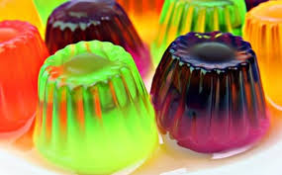
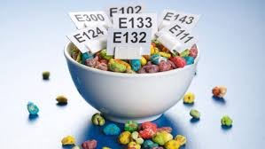
Gıda Katkı Maddeleri
Asitliği düzenleyiciler
Topaklanmayı önleyiciler
Antioksidantlar ve antioksidan sinerjistleri
Tat ve koku maddeleri
Tatlandırıcılar
Renklendiriciler ve boyalar
Emülgatörler
Enzimler
Starterler
Aroma arttırıcılar
Kıvam arttırıcılar

Slide 14
Gıda Güvenliği İçin Uygulanan Uluslararası Standartlar
İyi hijyen uygulamaları (GHP)
İyi üretim uygulamaları (GMP)
Kritik kontrol noktalarında tehlike analizi (HACCP)

Slide 15
Gıda Katkı Maddeleri Nelerdir?
Gıdaların üretimi sırasında teknolojik işlemlere yardımcı olma, gıdanın raf ömrü denilen üretimden tüketime kadar ki süreçte mikrobiyolojik bozulmayı önleme, dayanıklılığı arttırma, besleyici değeri koruma,renk, görünüş ve lezzet gibi duygusal özellikleri düzeltme gibi fonksiyonları yerine getirmek için kullanılan maddelerdir.
Ekmek ve tuz gibi gıdalarda dahi katkı maddeleri kullanılır. Örneğin, rafine tuzda; sodyum alüminyum silkat, sodyum tiosülfat, potasyum iyodür gibi katkılar bulunur.

Slide 16
Sağlıklı Yaşam ve Fiziksel Aktivite

Slide 17
Yaşam kalitesini arttırmak, uzun yaşamak ve sağlıklı yaşlanmak için temel etkenler düzenli beslenmek ve fiziksel aktivitedir.
Fiziksel aktivite; günlük yaşamda kasların kullanımı ile enerji harcatan kalp ve solunum hızını arttıran bedensel hareketlerdir.
Egzersiz; zindeliği ve sağlığı geliştirmek için tasarlanmış düzenli ve tekrarlayan bedensel hareketlerdir.
Spor; belirli kuralları olan, rekabet içeren, bireysel veya takım olarak yapılan fiziksel aktiviteler olarak tanımlanır.
İnsan vücudu fiziksel aktivite için tasarlanmıştır. Sedanter (hareketsiz-durgun) bir yaşamın hastalıklara ve erken ölüme neden olduğu yapılan bilimsel çalışmalar ile kanıtlanmıştır.

Slide 18
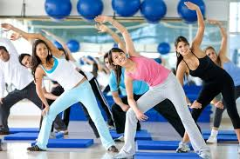
Düzenli Yapılan Fiziksel Aktivitenin Sağlık Üzerine Etkileri
-Kas kuvvetinin korunmasını ve arttırılmasını sağlar.
-Kasların ve eklemlerin esnekliğinin korunması ve arttırılmasını sağlar.
-Dengeyi geliştirir.
-Kan basıncını ve kan akışını düzenler.
-Kalp ve damar hastalıkları riskini azaltır.
-Bireyin enerjik olmasını sağlar.
Oksijen tüketimini azami bir düzeye ulaştığı noktaya maksimal oksijen tüketimi denir. İstirahat halinde bir insan kalbi dakikada 70-80 kere kasılır.
İstirahat halinde bir kişi dakikada 12-15 kez nefes alıp verirken fiziksel aktivite ve egzersiz sırasında 4-5 katına çıkabilmektedir.

Slide 19
Sağlıklı Yaşam İçin Fiziksel Aktivite Önerileri
Her gün en az 30 dakika tempolu yürümeli
Yürüyüş mesafesindeki yerlere araba ile gidilmemeli
Asansör yerine 3-4 kata kadar merdivenle çıkılmalı
Her fırsatta yürünmeli
Susama hissetmeden sıvı tüketilmeli
Egzersiz araçları kullanarak yaşa ve sağlık durumuna uygun aktiviteler yapılmalı
Egzersiz öncesi ve sonra sıvı tüketimi arttırılmalıdır.

Slide 20
